Slide 1
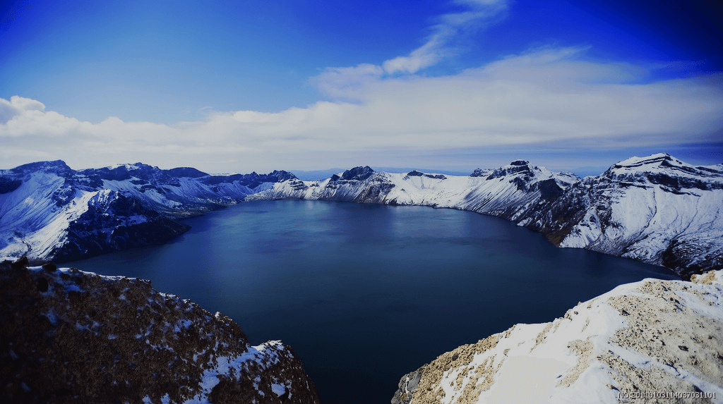
ON MY WAY
Changbai Mountain
Changbai Mountain, Jilin
Guangzhou, Guangdong
Start your travel

Slide 2
2750
1:34:31
晴朗
海拔 altitude
时长 time
天气 weather
About The Changbai Mountain
长白山，位于吉林省东南部，是松花江、图们江和鸭绿江的发源地，其中松花江发源于长白山天池。历史上的长白山一直是东北人民生息劳作的场所。1961年建立了21.5万公顷的长白山国家自然保护区。
广义的长白山指整个长白山脉，即东北地区东部山地的总称。 介于北纬 38°46′～47°30′，东经121°08′～134°，北起完达山脉北麓，南延千山山脉老铁山，长约1300余公里，东西宽约400公里，略呈纺锤形。由多列东北—西南向平行褶皱断层山脉和盆、谷地组成。

Slide 3
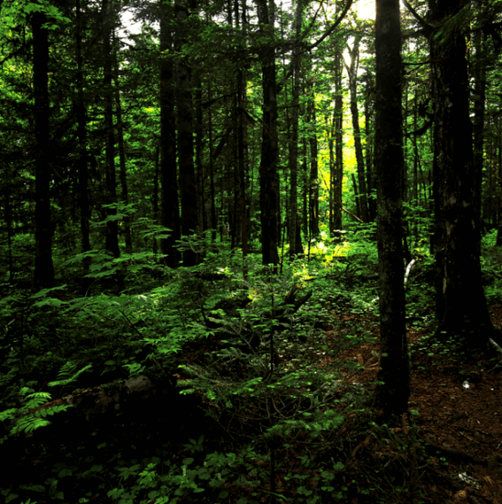
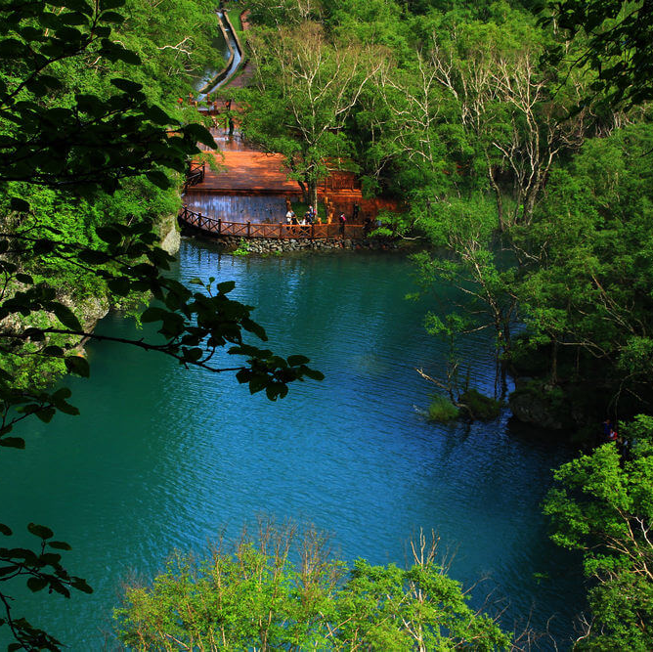
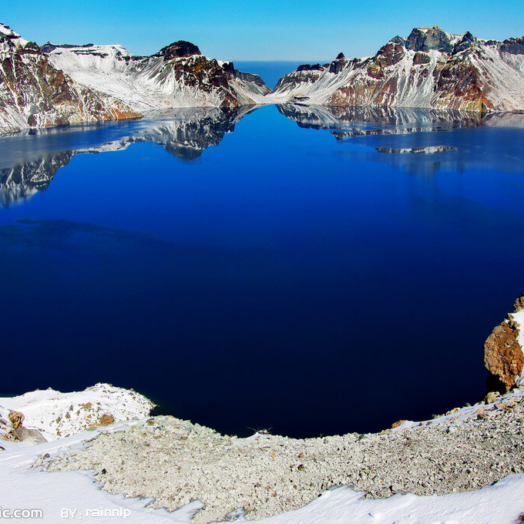
DAY 1
DAY 2
DAY 3
由于山高坡陡，水势湍急，一眼望去，象一架斜立的天梯。瀑布口有一巨石名曰“牛郎渡”，将瀑布分为两股。两条玉龙似的水柱勇猛的扑向突起的石滩，冲向深深的谷地，溅起几丈高的飞浪，犹如天女散花，水气弥漫如雾，仿佛“银河落下千堆雪，瀑布飞流万缕烟”。它纬地经天，云翻雨倾。

Slide 4
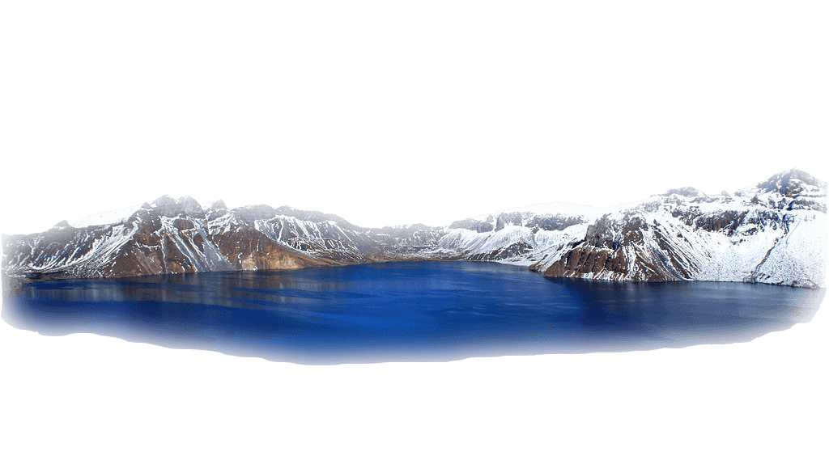
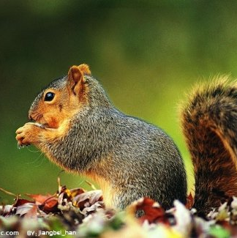
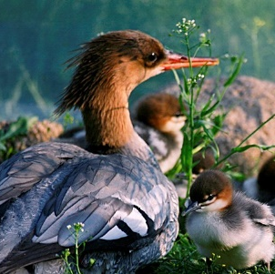
ON MY WAY
The Changbai Mountain
TEXT
TEXT
TEXT
主要物种

Slide 5
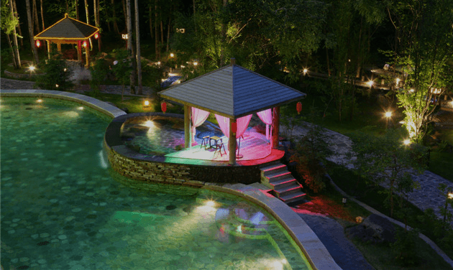
长白山温泉
Hot Spring
在黑风口滚滚黑石下面有几十处地热，大如碗口、小有指粗，这就是分布在1000平方米地面上的温泉群。它距离震耳欲聋的长白瀑布不到二里，奔腾咆哮的白河檫边而过。
长白山温泉属于高热温泉，多数泉水温度在摄氏60度以上，最热泉眼可达82度，放入鸡蛋，顷刻即熟。长白温泉有“神水之称”，可舒筋活血，驱寒祛病，特别对医治关节炎，皮肤病等疗效十分显著。这里设有温泉浴池，供游人洗浴，池水温度可以调节，出浴之后，倍感轻松。

Slide 6
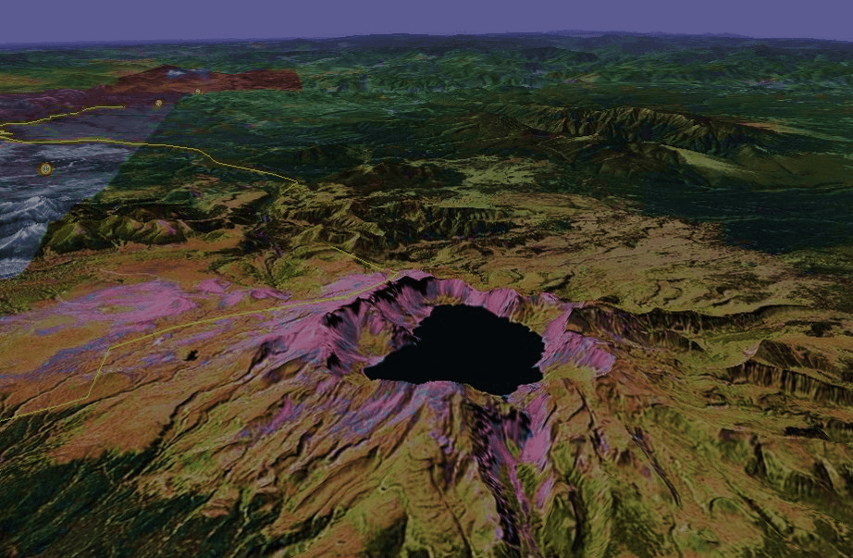
The Changbai
Mountain
东经100度10分至100度20分
北纬40度10分至40度20分
Longitude and latitude

Slide 7
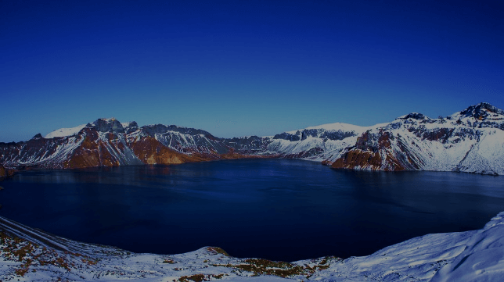
PPT模板下载：www.1ppt.com/moban/ 行业PPT模板：www.1ppt.com/hangye/
节日PPT模板：www.1ppt.com/jieri/ PPT素材下载：www.1ppt.com/sucai/
PPT背景图片：www.1ppt.com/beijing/ PPT图表下载：www.1ppt.com/tubiao/
优秀PPT下载：www.1ppt.com/xiazai/ PPT教程： www.1ppt.com/powerpoint/
Word教程： www.1ppt.com/word/ Excel教程：www.1ppt.com/excel/
资料下载：www.1ppt.com/ziliao/ PPT课件下载：www.1ppt.com/kejian/
范文下载：www.1ppt.com/fanwen/ 试卷下载：www.1ppt.com/shiti/
教案下载：www.1ppt.com/jiaoan/ PPT论坛：www.1ppt.cn
ON MY WAY
Changbai Mountain
Have fun！

